Slide 1
Славянские
Куклы –
обереги

Slide 2
Северная берегиня
Кукла изготавливалась из небольших лоскутов ткани, ярких расцветок, от ношеной одежды, впитавшей в себя энергетику хозяина. Считалось, что она приносит благополучие в дом и охраняет его покой. Её ставили в северный угол избы. Многослойность этой куклы указывала на множество тел человека, множество миров, множество воплощений души. Кукла берегла народы севера от злых духов, которыми северная земля была полна, так как считалось, что все зло находиться в северных широтах и людям там приходится очень нелегко, защищаясь от злых духов. Считалось, чем ярче лоскутки ткани, тем сильнее кукла и ее магическая сила.

Slide 3
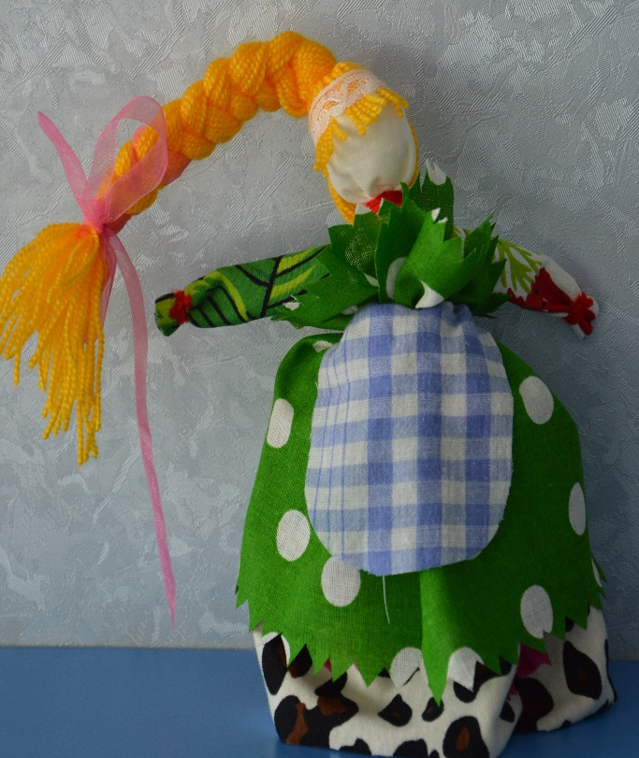
Веснянка
Весна – время радостное, весной в народе делали много разных кукол, обрядовых и игровых, и ребятишек радовали. Ведь у детей после долгой зимы наконец появилась возможность проводить на улице много времени, и даже грязь и слякоть не могут удержать их дома.
Веснянка – это небольшая игровая куколка величиной с ладонь.
Делали её весной и дарили детям на Пасху.
Веснянка – куколка на ниточке. Когда на улице было ещё грязно, ребёнок надевал куколку на пальчик и мог водить её как куклу-марионетку. Когда наиграется, мог повесить куколку себе на пуговку.
Веснянка была куколкой одного дня. Испачканную за день куколку сжигали.

Slide 4
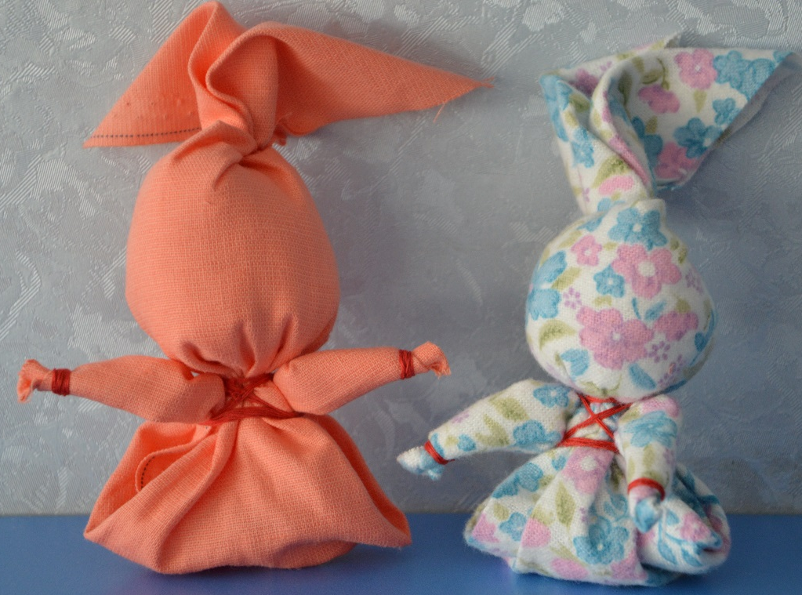
Зайчик на пальчик
Зайчика на пальчик делали детям с трёх лет. Это и друг ребёнка, и одновременно его оберег. Эту игрушку в старину родители давали детям, когда уходили из дома, чтобы, оставаясь один, ребёнок не скучал и ему не было страшно. К Зайчику можно обратиться как к другу, поговорить с ним, пожаловаться или просто поиграть, а ещё ему можно доверить свои секреты, можно рассказать всё, что думаешь, и он никому не расскажет!
Зайчик одевается на пальчик, и нужно держать его в ладошке, как бы загораживая от всех, так удобно с ним пошептаться о своих тайнах.
Словами заинька, зай, зайко русские называют огонь в разговоре с детьми. Связь с огнем обусловлена прыткостью Зайца в загадке: Он и бегат, как огонь. Колеблющееся на стене отражение солнечных лучей от воды или зеркала называется игрою зайчика, в курской губернии зайчики- синие огоньки, перебегающие по горячим уголькам.

Slide 5
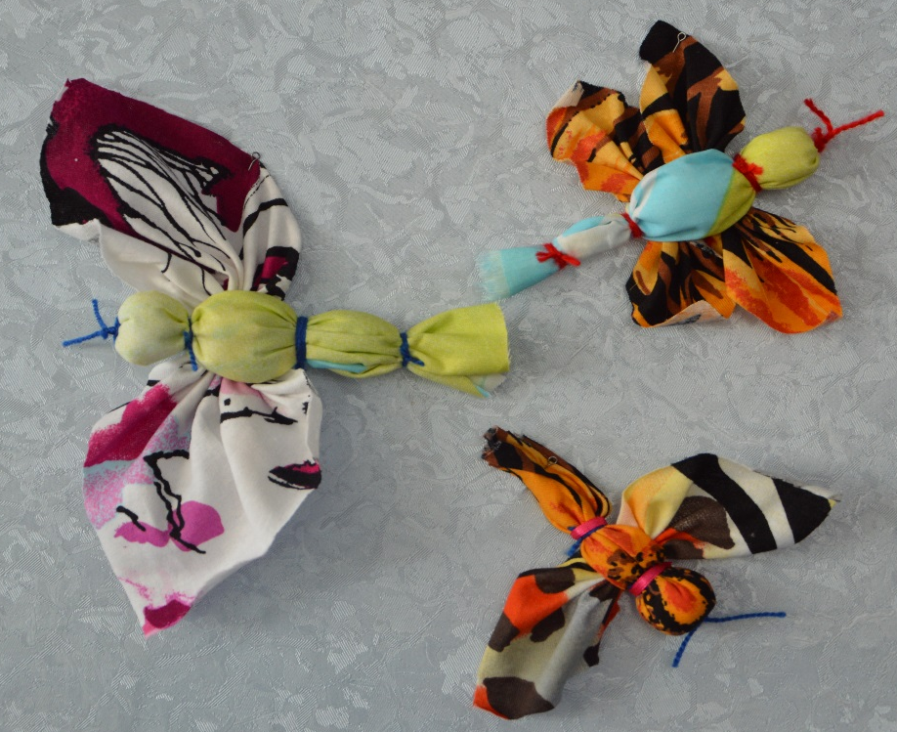
Бабочка
Куклу Бабочку подвешивали над колыбелькой, ею играли и девочки, и мальчики. В виде бабочки или птички часто представляли душу.
Подрастая, дети сами делали игрушки для младших братьев и сестёр, и Бабочка – как раз такая куколка, которую может сделать любой ребёнок.
А похожа она на человечка, только с крыльями, поэтому он умеет летать.
Традиционно Бабочку делали из однотонной ткани.

Slide 6
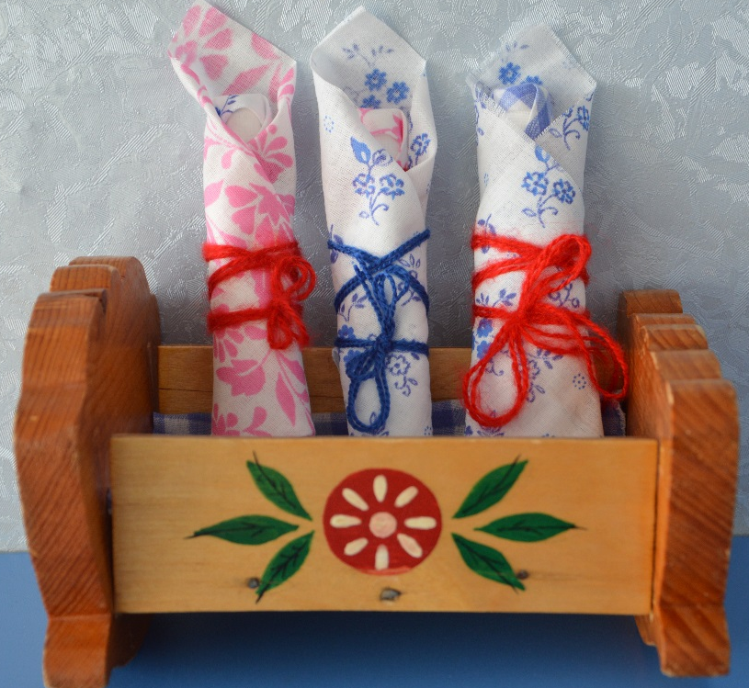
Пеленашка
Первая из кукол, самая важная для младенца и являющаяся основой для многих других кукол очень проста в изготовлении.
Куколка Пеленашка на вид очень простая – младенчик в платочке, запелёнутый и обвитый свивальником (одеждой новорожденного были пелёнки, и до годовалого возраста на ребёнка накладывались крест-накрест поверх пелёнок перевязи, изготовленные из мягких хлопковых тканей и называемые в народной среде "верчи", "свивальник").
У Младенчика обычно одеялко с отворотом, на ушах уголки завёрнуты, платком закрыт плотно лоб и макушка ровная. Куколку эту клали в колыбель к ребёнку как оберег от злых духов. Могла она быть и оберегом при родах.
Часто ребятки постарше делали её как игровую для себя и для младших в семье.

Slide 7
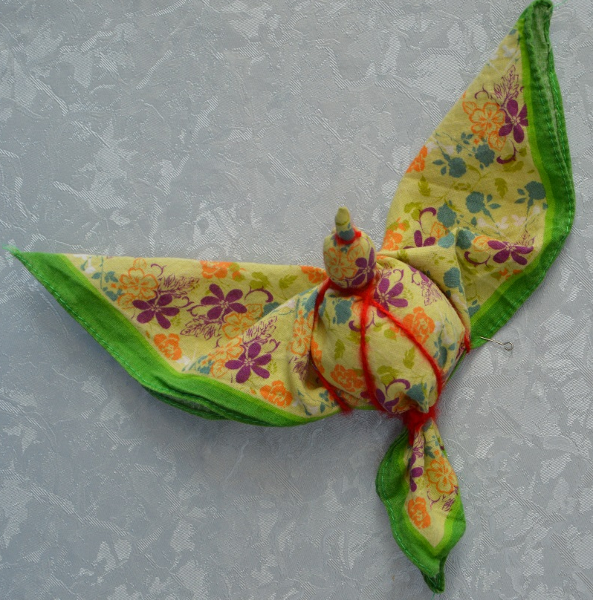
Птичка
Много сказок, песен, легенд и преданий сложено в русском народе о птицах. Это светлый образ, связанный с небесами, светлым раем - Ирием, с Солнцем и ветрами. Недаром и костюм народный по силуэту напоминает птицу: широкие рукава, словно крылья, яркие украшения и вышивки на груди и поясе, головной убор - как хохолок у птицы. Украшения и обереги в виде птиц украшали наличники домов, коньки крыш. Известно много легендарных сказочных образов, связанных с птицами: сокол и аист, голубь и петух, орёл и утица...
В легендах и сказаниях птицы часто стерегут границы своей родной земли, помогают человеку, часто и сами герои обращаются в птиц, как, например, Финист Ясный Сокол.
В древних оберегах часто использовался символ Мирового Древа - это дерево, обычно ёлочка, непременно с птицей на вершине. Корнями оно уходит под землю, ствол и дупло находятся в мире людей, а ветви — в небе. Птица - это древний образ Духа и Души.

Slide 8
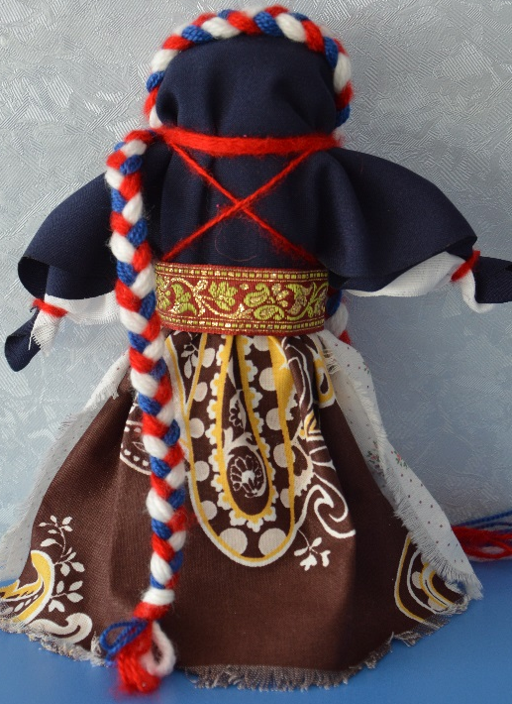
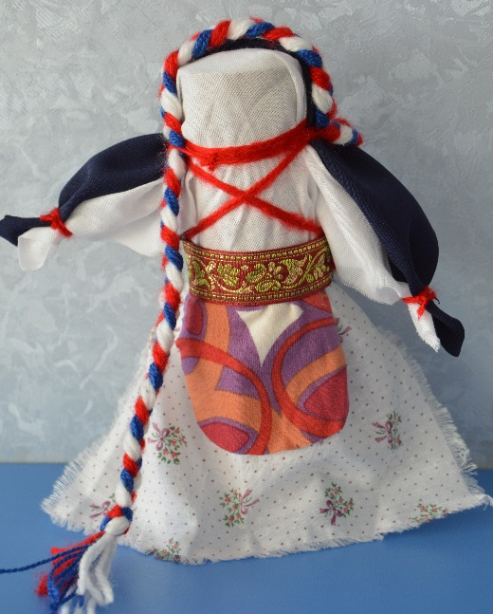
День и Ночь
Кукла-оберег День и Ночь символизирует дуальность нашего мира. Светлая сторона куколки заряжает бодрой энергией в дневное время, а чёрная сторона даёт спокойствие и умиротворение ночи. Также она помогает пережить и хорошее (не возгордиться, к примеру), и плохое (не сильно расстраиваться, ведь всё это проходящее и наверняка можно исправить). Сделайте себе такую куколку и подвесьте её на видном месте, и Вы увидете, как часто Вас будут посещать мудрые философские мысли.

Slide 9
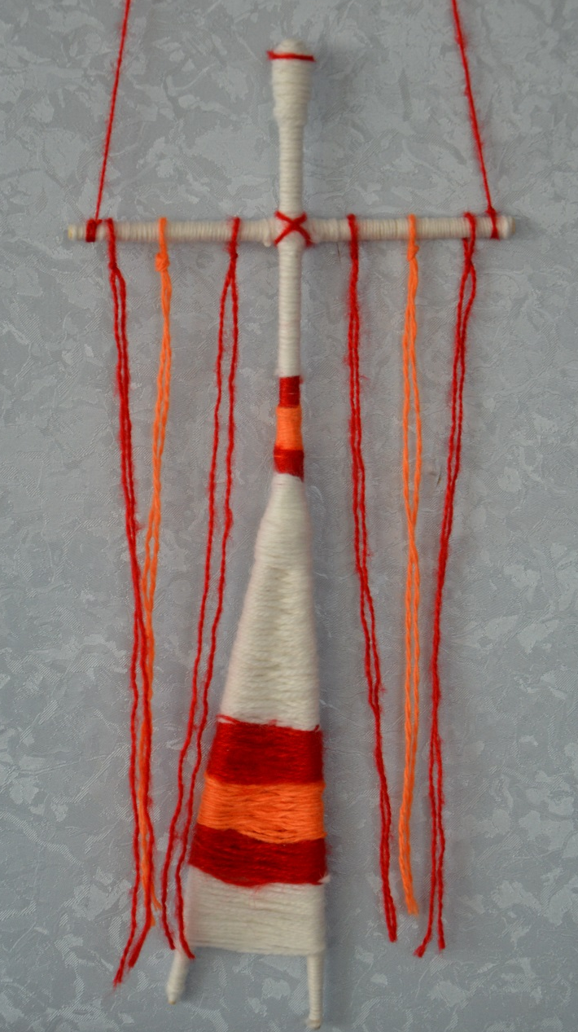
Ловец снов
Ловушку для снов делают обычно весной и располагают над кроватью. Она оберегает наш сон или сон ребёнка, улавливая, притягивая добрые сны и задерживая злые до первых лучей утреннего солнца, в которых они растворяются. Так любые сны теряют негативную окраску.

Slide 10
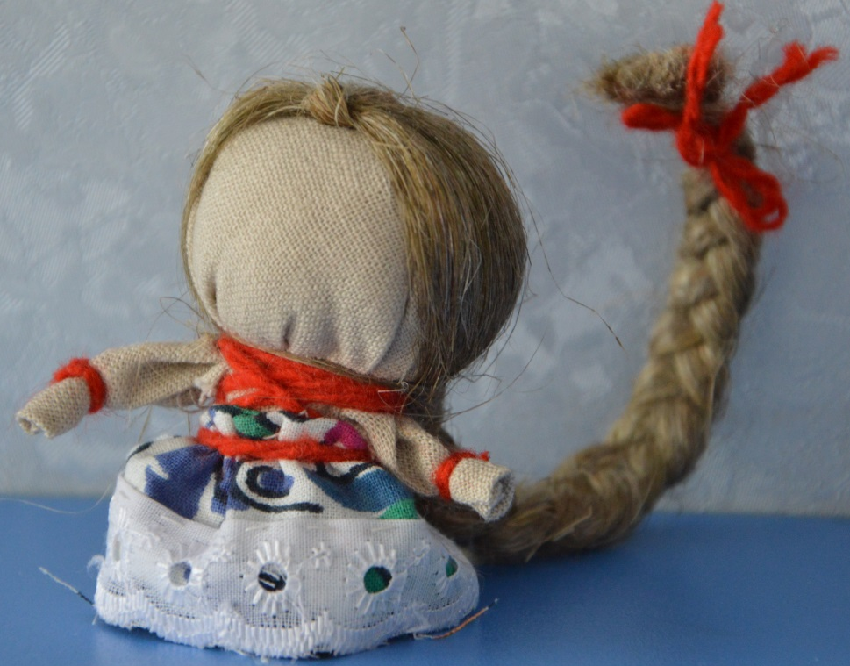
Счастье
Кукла на счастье – это одна из самых известных и любимых народных куколок. Маленькая, умещающаяся в ладошке ребенка, она никого не оставляет равнодушным.
У куколки длинная толстая коса (как символ здоровья и долгой жизни), которая служит ей опорой. Кукла на счастье – игровая кукла, поэтому при изготовлении используется иголка для создания прически, а также можно и ножки пришить к туловищу для прочности, особенно если с куклой будут играть дети.

Slide 11
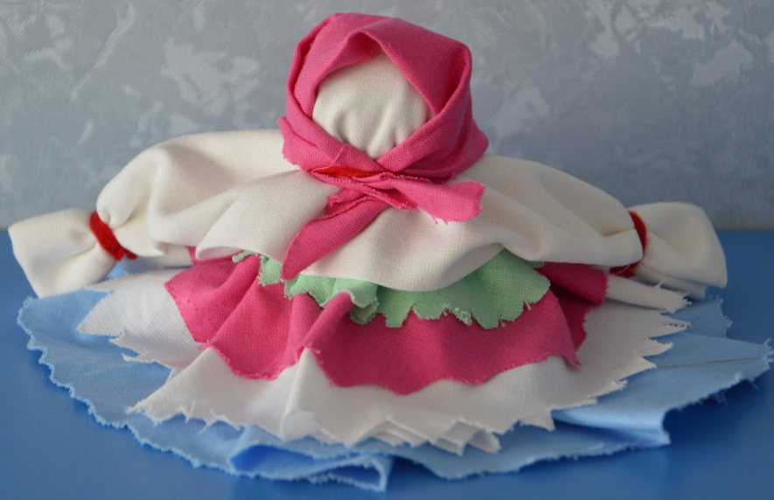
Колокольчик
Колокольчик - кукла добрых вестей.
Родина этой куклы - Валдай. Оттуда пошли валдайские колокольчики. Звон колокола оберегал людей от чумы и других страшных болезней. Колокольчик звенел под дугой на всех праздничных тройках. Колокольчик имеет куполообразную форму, а сверху напоминает солнышко,настроение.
У куколки три юбки. У человека тоже три царства. Медное, серебряное, золотое. И счастье складывается тоже из трех частей. Если телу хорошо, душе радостно, дух спокоен, то человек вполне счастлив. Эта куколка - веселая, задорная, приносит в дом радость и веселье. Это оберег хорошего настроения. Даря Колокольчик, человек желает своему другу получать только хорошие известия и поддерживает в нем радостное и веселое.

Slide 12
Лихоманки
Лихоманки-приманки привлекают к себе внимание злодейки-болезни залетевшей в дом. Привязавшаяся к человеку женщина-лихорадка начинала «жечь и палить, в мир ходить, людской род трясти, знобить, мучить, тело сушить, кости ломить и жилы тянуть». Залетевший злой дух болезни в дом в поисках своей жертвы, увидит ярких нарядных кукол Лихоманок, подумает, что это человек, и вселиться в одну из них.
Огнея – вызывала жар и высокую температуру.
Ледея (Знобуха) – вызывала сильный озноб.
Грудница – изнуряла человека сильным кашлем, вызывала отдышку.
Глухея – закладывала уши. Гладея – изводила бессонницей.
Ломея-Костоломка – вызывала боль в суставах и ломоту во всем теле.
Тайная – разные скорби творила, никто не мог ее распознать.
Пухнея – вызывала сильные отеки, водянку.
Желтея – вызывала болезни печени и желчного пузыря, окрашивая кожу человека в желтый цвет. Гнетея – лишала аппетита.
Корчея – любила чужие жилы на свои кулачки наматывать, заставляя мучиться от боли. Тринадцатая Кумоха – самая старшая, «наибольшая» из них и самая злая. Именно Кумоха посылает своих сестер в мир людей – «знобить, грешное тело мучить и белые кости крушить».
Чтобы уберечься от злых болезней изготавливались тряпичные куклы-обереги Лихоманки. При изготовлении кукол-Лихоманок читался заговор, потом кукол подвешивали на связке, на печке у трубы. Отработавших свой срок кукол весной сжигали.

Slide 13
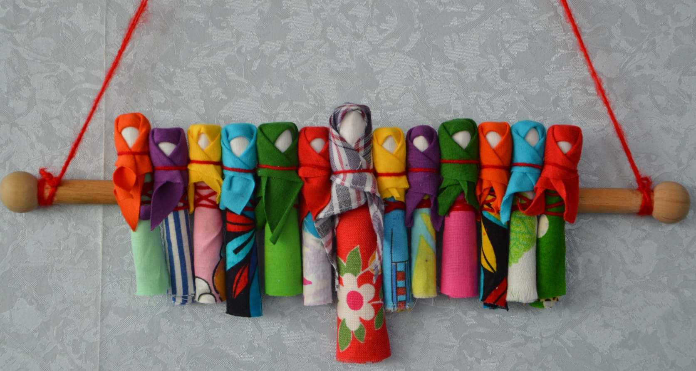
Лихоманки

Slide 14
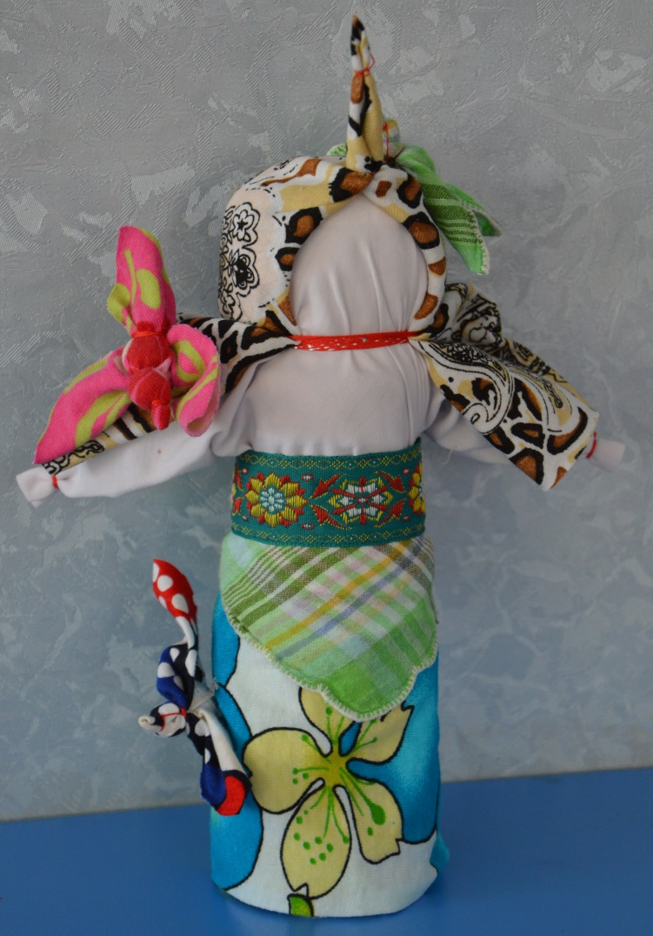
Женщина-птица
Кукла Радостея изготавливалась в Тульской губернии на Сороки. Использовалась при закличках весны. Замужние бабы одевали свои красивые наряды и выходили в поле с закличками:
Жаворонки, жаворонки, прилетите к нам, Принесите к нам лето теплое, унесите от нас, Зиму холодную, нам зима холодная надоскучила, Руки, ноги отморозила!
Птицы приносили на крыльях весну. Если птица садилась на женщину, считалось, что весь год у нее будет удачным и счастливым.
Потому и обрядовая кукла вся усыпана птичками, их должно быть нечетное количество, и одна непременно должна сидеть на голове.

Slide 15
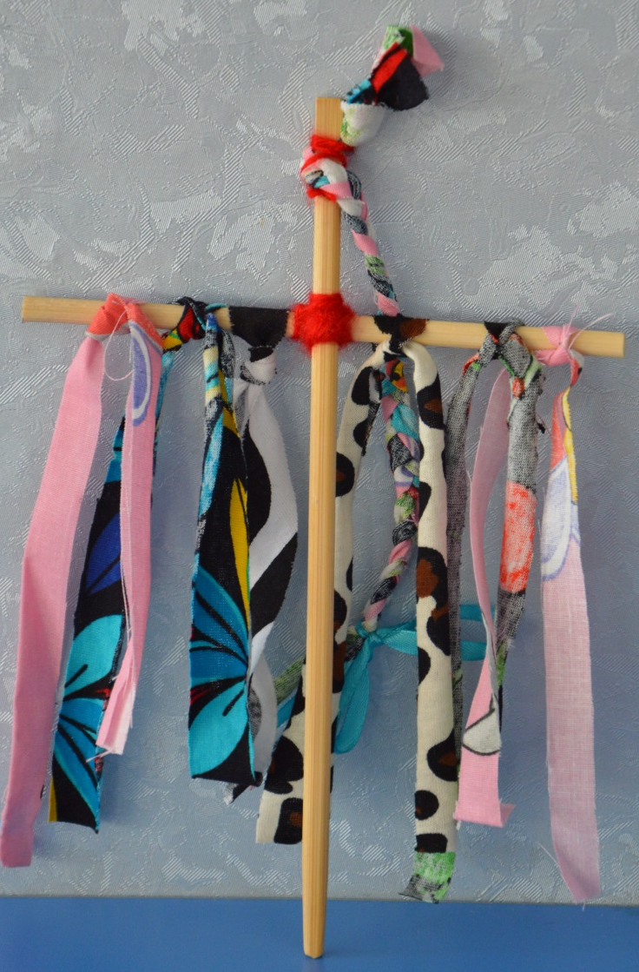
Крестец
Кукла — очень символичная и простая в изготовлении. Маленькую куколку девочки могли использовать для игр в качестве куклы-мужчины.
Но важнее были куклы в человеческий рост, которых делали на Крещенье. На святочной неделе во время гуляний парни наряжались, надевали маски. Считалось, что в таких ряженых могут заселиться злые духи, поэтому обязательным был обряд омовения в проруби на Крещение.
Такой Крестец ставили в сугроб возле проруби, чтобы нечисть, которую выгнали святой водой, не вселилась в кого-нибудь другого. Для привлечения внимания злых духов Крестец украшали полосками ярких цветных тканей.

Slide 16
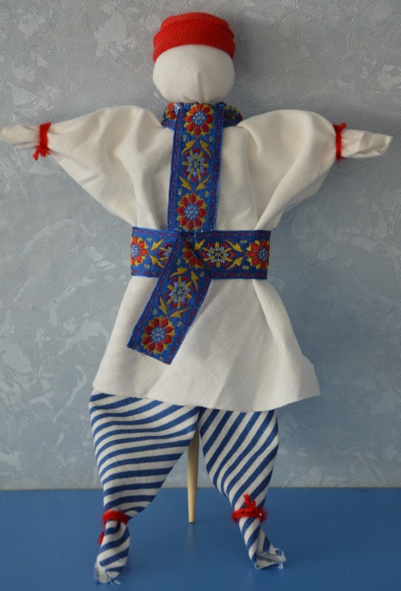
Симеон-Летопроводец
Этот оберег – символ бесконечности жизни, мужского начала, без которого женское – слабо и бесплодно. Позже появилась традиция дарить этот оберег - куклу Симеон Столпник - мужчинам, чтобы их силы никогда не иссякали.
Так же с этим днем связан не менее важный обряд - так называемые Постриг и Сажение на коня при переходе из младенчества в четвертом году жизни. О нем весьма часто упоминают наши летописи. Ко дню Симеона-Летопроводца заканчивались основные полевые работы и начиналась пора свадеб.
После окончания полевых работ начинались гуляния парней, записанных рекрутами в армию. Их можно было легко узнать, потом что они до ноября только в праздничной одежде. Во время проводов рекрутов были воссозданы древние обряды, связанные с хозяином дома, когда при длительных отлучках хозяина ему на подмену делали куклу, набивая старые вещи соломой. Куклу сажали в красный угол избы. Все уважительно обращались к кукле, как к настоящему хозяину. Когда хозяин возвращался, делали плот и отпускали на нём куклу по реке, приговаривая: «Уноси с собой кручину и горькую разлуку.

Slide 17
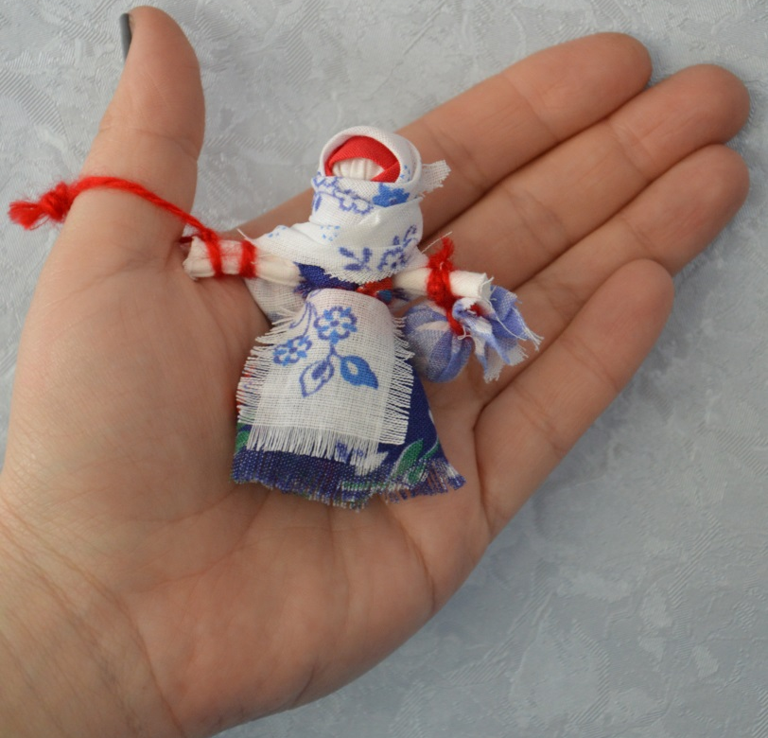
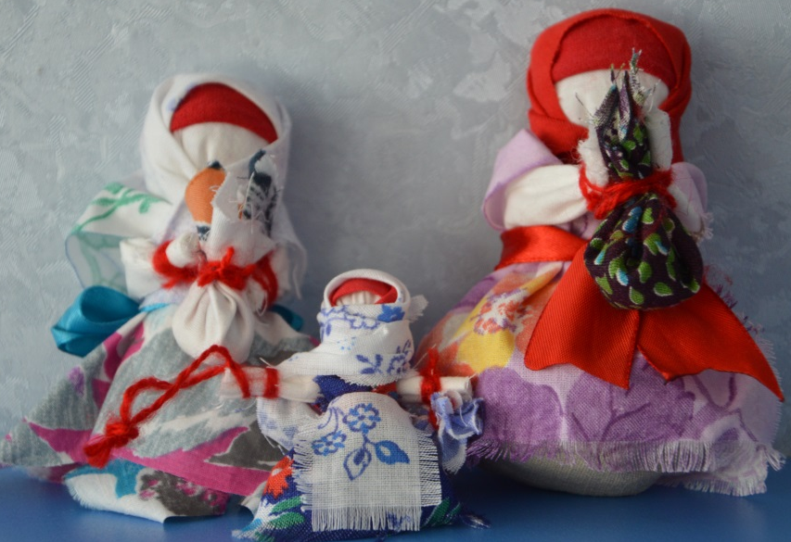
Подорожница
Собирая мужчин в дорогу, нередко девушки (женщины) вместе с вещами клали любимым сделанную своими руками миниатюрную куколку-оберег «Подорожницу» из кусочков ткани. В руках куклы располагался узелок, в котором были спрятаны несколько крупинок пшена или иной крупы и нитки.
Крупа являлась неким символом сытости, дабы путник всегда был в дороге сыт. Нитки клали с целью, чтобы путник всегда сумел найти дорогу домой.

Slide 18
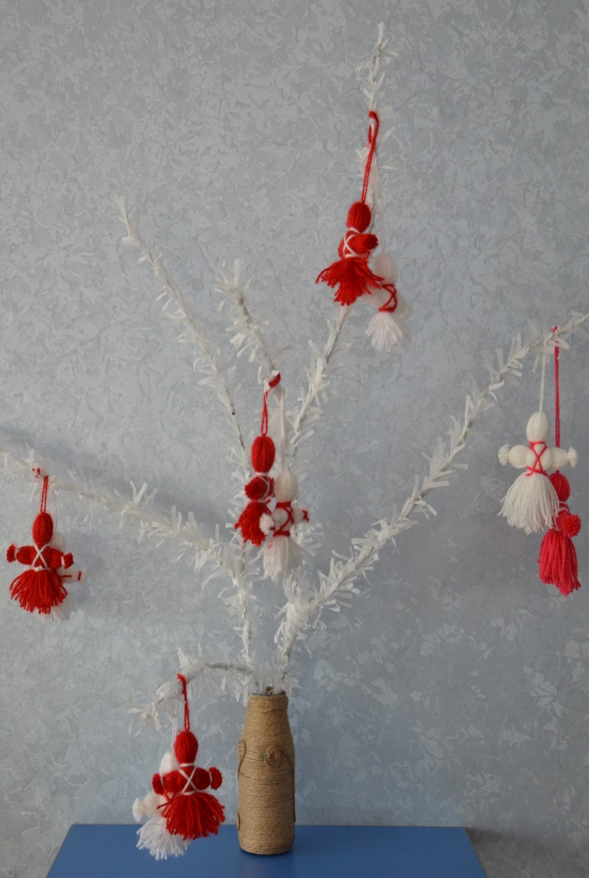
Мартинички
Весну на Руси встречали славянским обрядом «закликания весны» вместе с традиционными нитяными куколками Мартиничками.
Праздник приходился на начало марта, отсюда и название кукол – Мартинички. Это композиция из пары куколок разного цвета: белого – символа уходящей зимы и красного – символа весны и жаркого солнца.
Мартиничек развешивали на ветвях деревьев, а дети привязывали куколок на длинные шесты, бегали с ними по деревне и закликали весну.
Кроме этого маленьких куколок-обережков дарили друг другу с пожеланием счастья и благополучия.

Slide 19
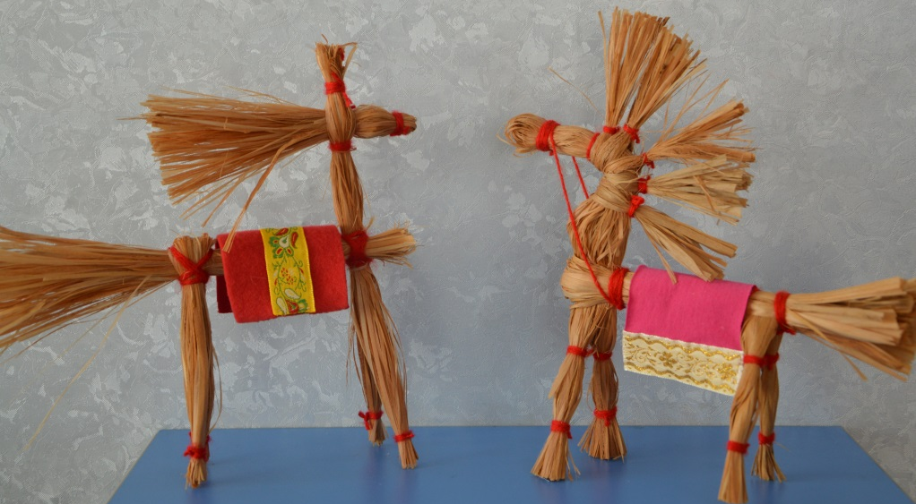
Солнечный конь
Символ коня на протяжении всей истории человечества остается одним из самых значимых символов. Этот образ несет в себе силу, благородство, преданность и верность. Он всегда был связан с культом поклонения СОЛНЦУ.
На Масленницу делают кукол – коней. Многие божества связаны с конями, главным солнечным божеством был бог дождя. Он объезжал небо на своей солнечной колеснице, запряженной белыми лошадьми. Раньше На Руси Новый год праздновали 14 марта (1 марта по старому стилю), он совпадал с днем празднования древними славянами божества Овса.
В основе этого праздника лежал солнечный символ коня. С распространением христианства традиционные основные праздники почитали лошадей как первых помощников в крестьянском труде отмечались в августе. В России коней вязали из пжаной соломы. Потому что пшеница была основной сельскохозяйственной культурой.

Slide 20
Каркуша
Каркушей на Новгородчине прозывается «сорока-белобока». Куклу Каркуша лучше не называть сорокой-белобокой, так как образ сороки на Руси связан с колдуньями. Сорока – опасная птица, оборотень, ведьма-птица. Согласно русским поверьям, ведьмы могли оборачиваться сорокой, сняв с себя платье и упав на кровлю.
Ворон часто упоминается в народных легендах, сказках, где надо воскресить убитого молодца с помощью мёртвой и живой воды. В русской фольклорной традиции ворон также считается вещей птицей: «Старый ворон мимо не каркнет.» Ворон в качестве целителя фигурирует в русских заговорах.

Slide 21
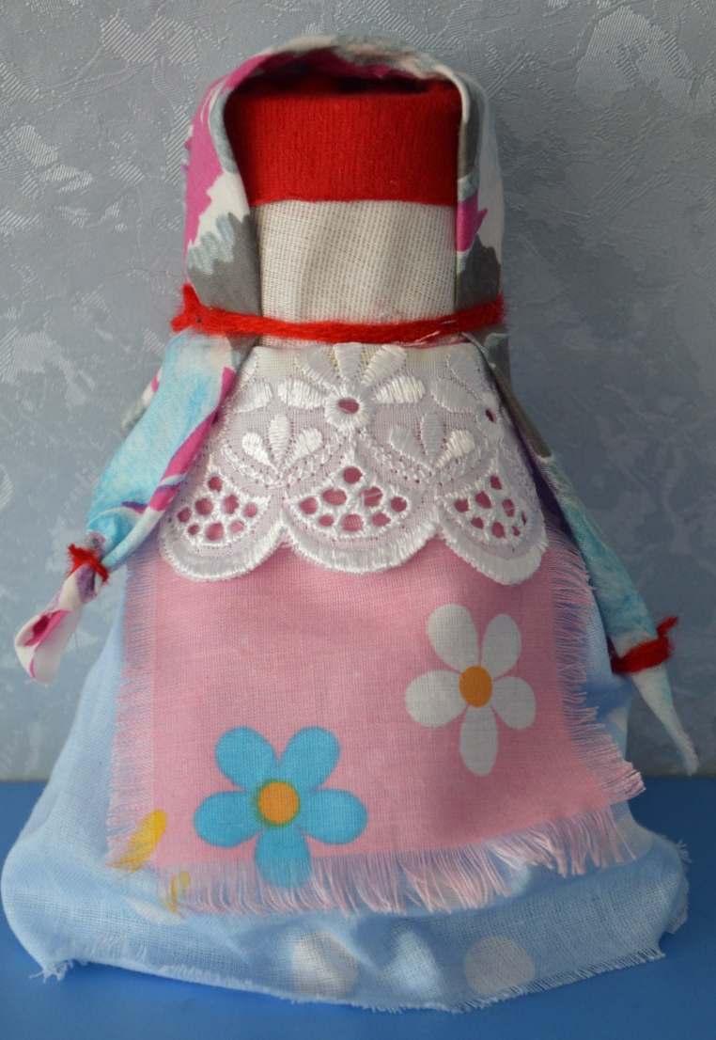
Домовушка
Куколка небольшого размера, не больше ладони, а шириной вполовину. Оберег, живущий в теплом месте на кухне - там, где чаще всего трудится хозяйка дома. Когда-то Домовушек прятали за наличниками окон и дверей - считалось, что вдалеке от чужих глаз кукла лучше исполняет свои обережные функции. Назначение куклы - оберегать дом от лихих людей и всяческих напастей, а также помогать хозяйке, создавая и поддерживая в доме уют и тепло, так как сидит на "мешочке счастья", в который вложены различные предметы для ведения домашнего хозяйства: монетка - чтобы деньги всегда водились, фасолина - чтобы еды было вдоволь и целебные травки - чтобы здоровья хватало.

Slide 22
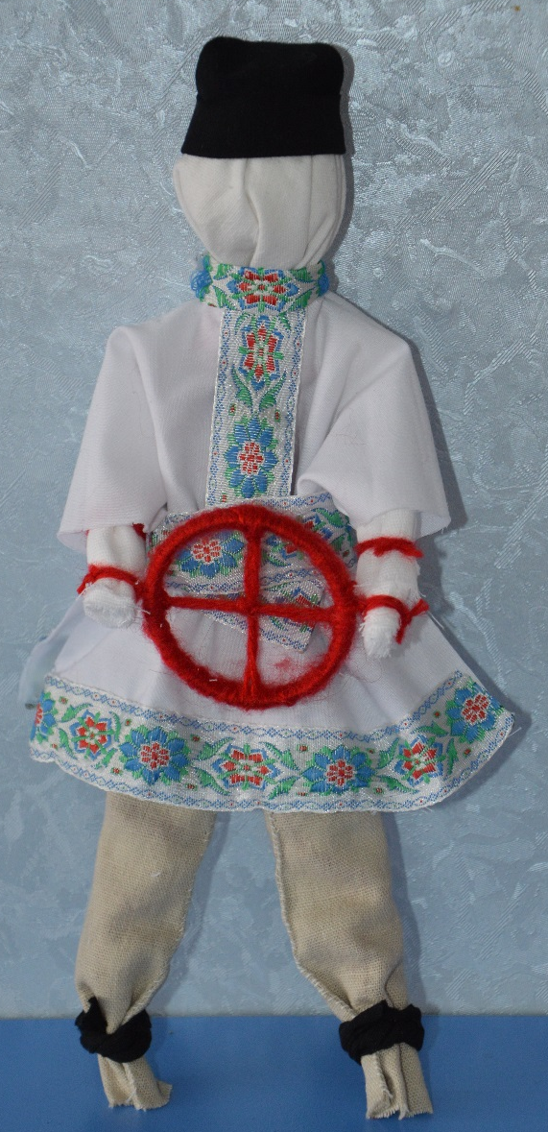
Спиридон – Солнцеворот
Эта куколка подойдёт любому мужчине или подростку. Его обладатель будет держать свою судьбу в своих руках, и сам станет управлять событиями в своей жизни. Спиридон - Солнцеворот – традиционная обрядовая народная кукла, которую обязательно делали к дню зимнего Солнцестояния. На Руси эти дни отмечались праздничными обрядами, в том числе, чтобы помочь солнышку народиться, обязательно с горы спускали горящее колесо – символ Солнца.
В руках у Спиридона тоже колесо, которое украшено подарками. Каждый подарок - желание на год. Такую куклу изготавливали, чтобы вызвать в жизни желаемые перемены. Спиридон поворотом колеса может изменить жизнь, направив ее в нужную сторону. куклу делали двадцать пятого декабря. Именно в этот день церковь отмечает день святого Спиридона.

Slide 23
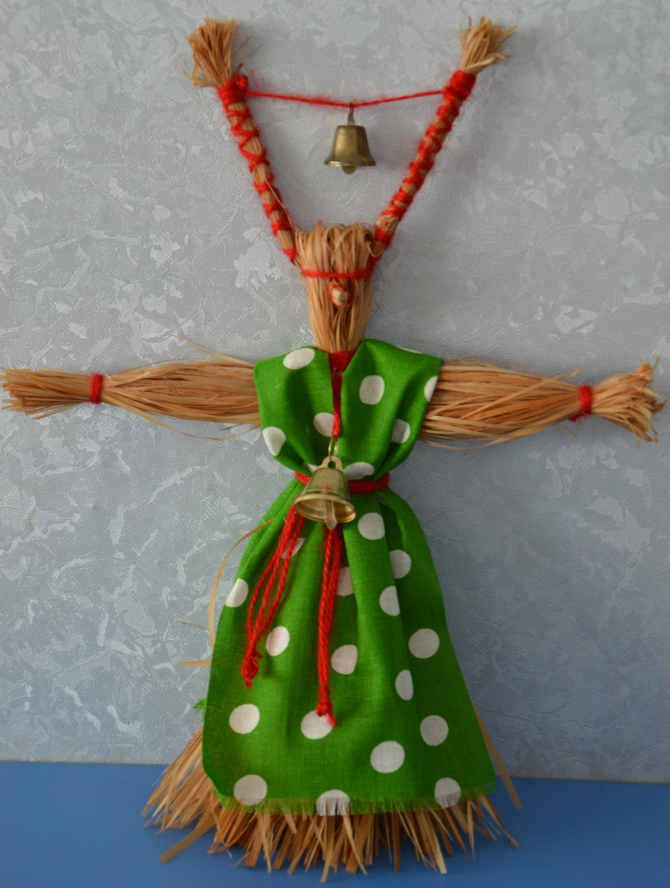
Рождественская коза
В Рождество дети, девушки, юноши ходили колядовать.
Все надевали различные костюмы, маски разных животных. Они ходили по домам , пели песни, танцевали, а хозяева их за это одаривали. Особенно хозяин благодарил того, кто пришел в одежде и маске козы, так как это означало достаток, богатство.
А колокольчики и бубенцы, которые украшали костюм козы, имели очищающее свойство, освобождение от зла, звон изгонял все неприятности из дома.

Slide 24
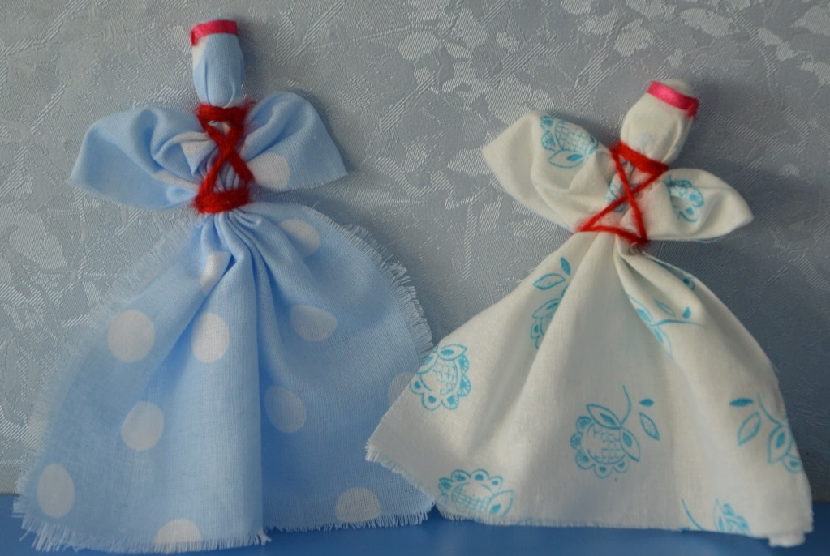
Отдарок на подарок
В народе на Руси существовала такая поговорка: Подарки любят отдарки. Это означает, что дарящий через подарок привлекает к себе внимание. Он хочет что-то сказать подарком, напомнить о себе или помочь.
Куколку Отдарок-на-Подарок дети дарили старшим (родителям, сёстрам-братьям и другим родным и близким людям) в ответ на их подарки. Куколка была знаком благодарности (по своим силам и возможностям) за подарок, за внимание и заботу родных. Дети при этом могли говорить: Спасибо маменьке и папеньке за то, что меня на ноги поставили.
Если ребёнок, скручивая куклу, будет думать о том, для кого он её делает, и желать от всего сердца добра этому человеку, то простая тряпичная кукла может превратиться в оберег. Тогда в трудную минуту, взглянув на эту куколку, человек вспомнит, что он нужен и любим, и это придаст ему сил.
Отдарок-на-Подарок одна из первых куколок, которую можно научиться делать самостоятельно уже с двух лет, и благодарить ею в ответ всех гостей. которые приходят в дом по праздникам, принося подарки.

Slide 25
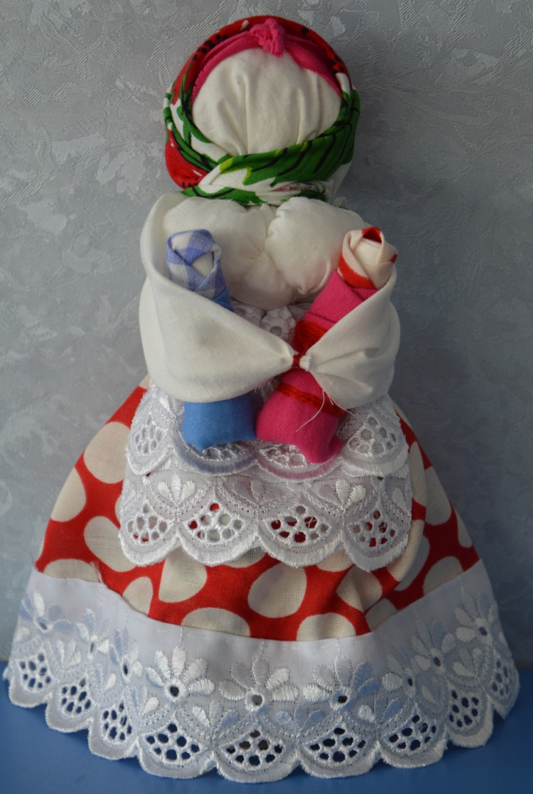
Кормилка
Кукла символизирует плодородие и достаток, чтобы прокормить всех. Это образ замужней женщины, матери-кормилицы. А делала ее девушка на выданье. Традиционно куклу выставляют на окно, в знак того, что сюда можно свататься.
Она не только привлекает лучших женихов, но и проверяет их на готовность к семейной жизни. Показывая свою Кормилку жениху, наблюдали - если рассматривает, то значит, он будет хорошим мужем, а иначе – ему рано еще создавать семью. Так куколка помогает определить серьезность намерений мужчины.

Slide 26
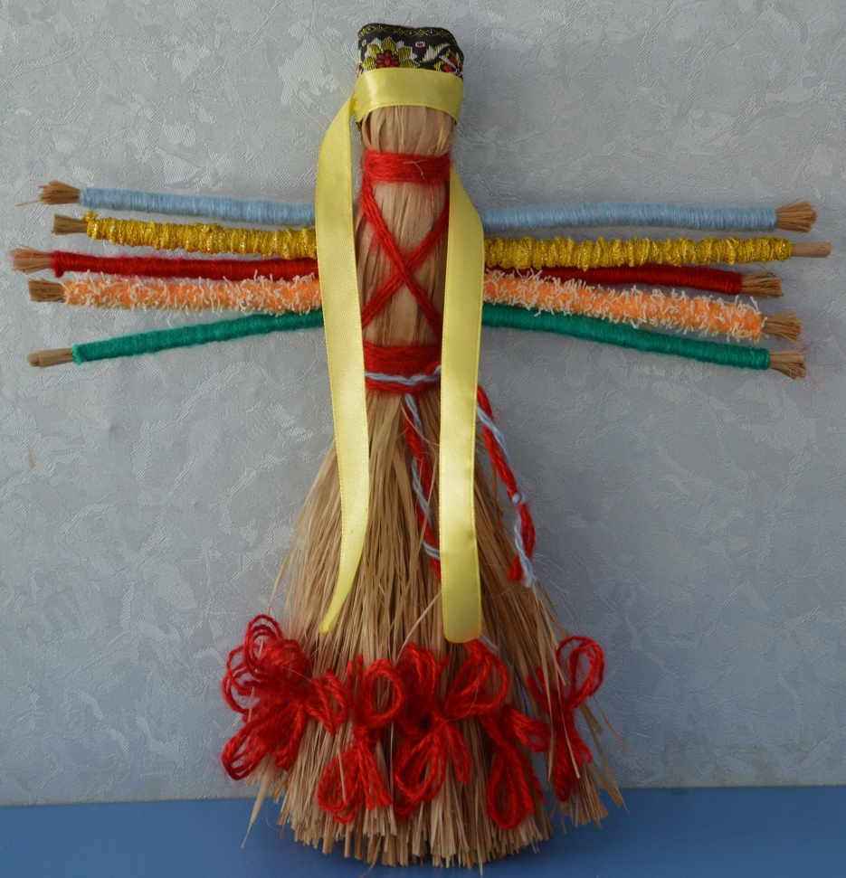
Филиповка (Десятиручка)
Куклу делали из лыка или соломы
14 октября на Покров, когда садились за рукоделие. Куколка предназначалась для помощи девушкам, готовящим свое приданое, и женщинам в разных делах, таких как ткачество, шитье, вышивка, вязание и т.д. Традиционно после изготовления она почти сразу же сжигалась.
Можно повесить куколку на видное место в комнате, где женщина проводит время в работе.
Куколка делается с добрыми мыслями и пожеланиями по старинным славянским традициям.

Slide 27
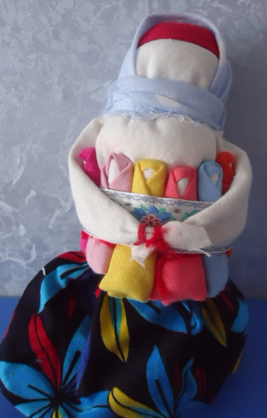
Московка или СемьЯ
Ее держали в доме где-нибудь повыше – на шкафу, на полке и не давали в руки никому чужому.
Основа куклы – березовое полено – символ мужской силы, а сама она – архетип матери и символизирует материнскую заботу и любовь. По народному поверью, эта кукла помогает воплотить в жизнь желание иметь здорового ребенка, а также влияет на отношения между уже имеющимися детьми и родителями.
К ней поясом привязано 6 детишек-пеленашек, получается СемьЯ. Считалось, что большое количество детей ведет к процветанию рода, потому что в доме, где много работников, всегда будет достаток. Название куколки Московка связано с образованием московского княжества, объединившего Русь.

Slide 28
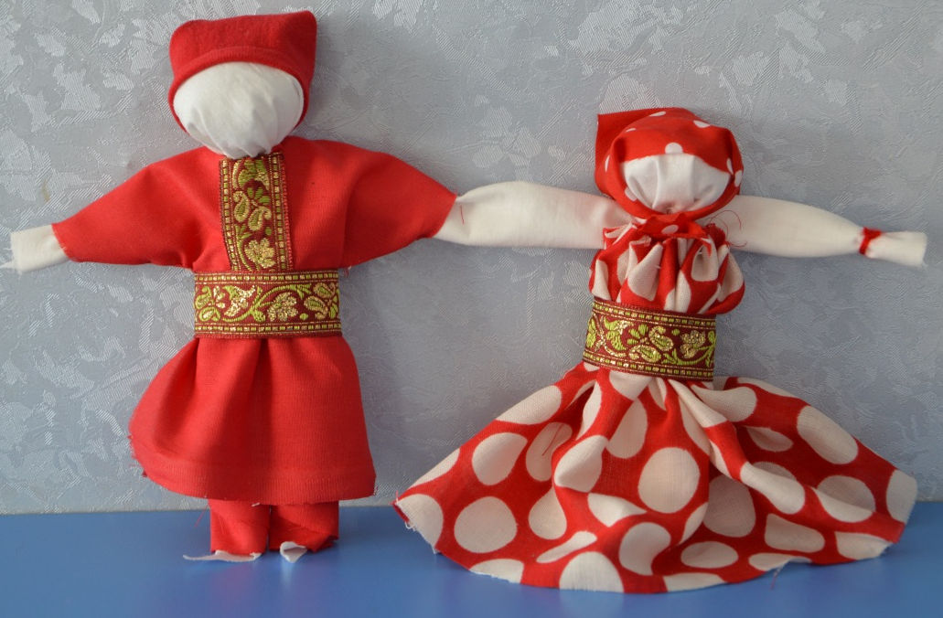
Неразлучники
Пару кукол – жениха и невесту неразлучников традиционно делали к свадьбе. Куклы делались узелковые, из ярких лоскутков и ниток. У этих символичный кукол неразлучников одна общая рука, чтобы муж и жена шли по жизни рука об руку, были вместе и в беде и в радости. Куклы эти – обереговые, их подвешивали под дужкой упряжи во главе свадебного поезда, везущего молодую пару в дом жениха после венчания (отсюда идет подзабытая традиция сажать на капот свадебной машины кукол). А после свадьбы они хранились дома, как оберег любви и верности.

Slide 29
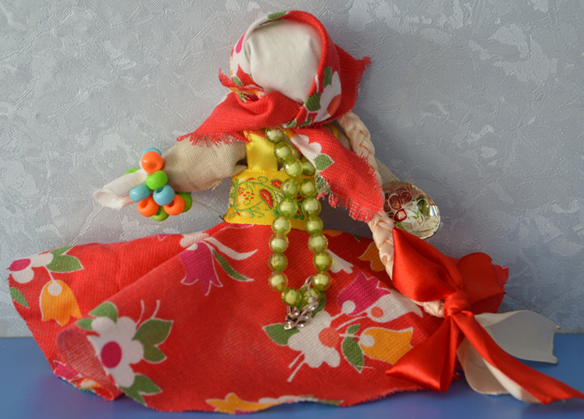
Желанница
Такая подружка была в деревне у каждой девушки. Показывать ее никому не следовало. Загадаешь, бывало, желание, пришьешь в подарок на платьице кукле бусинку, например, и зеркальце поднесешь к личику: «Гляди, какая ты красавица. А за подарочек мое желание исполни». А потом спрячешь свою подруженьку в укромное местечко до поры...

Slide 30
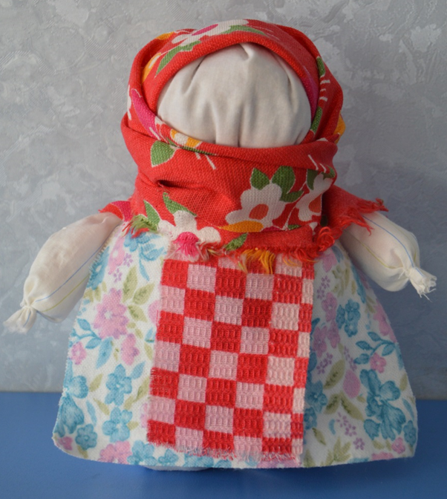
Зернушка Крупеничка
Простая по внешнему виду куколка - Зернушка, но изготовленная с большой любовью, имеет глубокий символический смысл. Ее обычно дарили на Коляду, Рождество и иногда на праздники, связанные с урожаем. Кукла обязательно наполнялась зерном, желательно пшеницей или зерном всяких сортов одновременно, чтобы урожай был богатым на все виды зерновых культур. На Руси каша долгое время была основным видом питания, так как зерно имеет мощную жизненную силу, легко усваивается, доступно для взращивания на территории славян. Коли именно земля дает урожай - родит значит, то и образ, дающий этот урожай, женский.

Slide 31
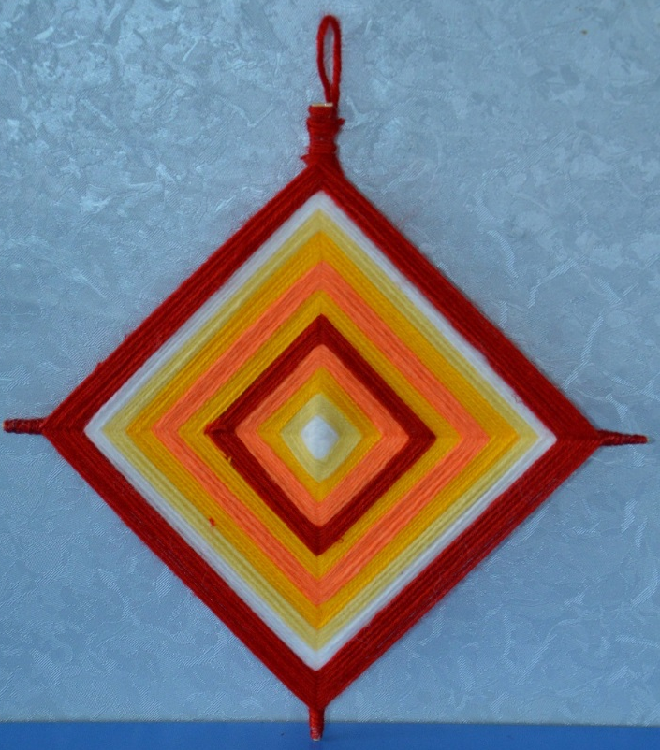
Божье око
Самая древняя обережная кукла наших предков. «Крестообразная композиция выражает идею распространения сил добра или охраняющих сил на все четыре стороны света» (А.Б. Рыбаков, «Язычество древней Руси»). «Божье око» помещают над входной дверью в дом, комнату, над кроватью ребенка, в место, которое хорошо видно входящему человеку.
Яркий и неожиданный образ оберега притягивает внимание входящего, который забывает о недобром намерении по отношению к владельцам дома.
Цвета в этом обереге так же имеют важное значение:белый символизирует святыню, зеленый – жизнь, синий – тайну, красный -жертвенность, оранжевый – благодать Божью и Его присутствие, голубой -чистоту и невинность. Желтый цвет – цвет тепла и любви, пурпурный -победа, багряный – цвет величия, бирюзовый – цвет молодости, розовый -детства (из книги «Русские традиции и обряды»).

Slide 32
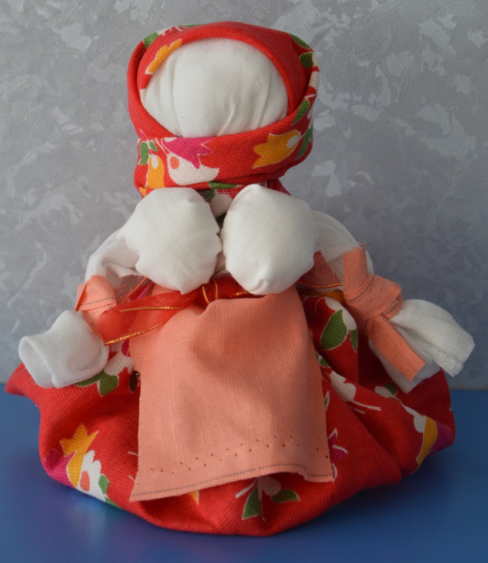
Кубышка - травница
Эта кукла наполнена душистой лекарственной травой. Куколку необходимо помять в руках, пошевелить, и по комнате разнесется травяной дух, который отгонит духов болезни. Кубышка-Травница следит за тем, чтобы болезнь не проникла в дом. От нее исходит теплота, как от заботливой хозяйки. Она и защитница от злых духов болезни, и добрая утешница. Ее подвешивали в доме над колыбелью ребенка. Куклу давали играть детям. Еще её ставили около кровати больному.
Через 2 года траву в куколке необходимо поменять.

Slide 33
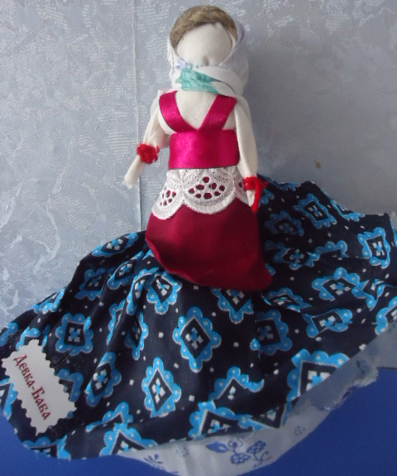
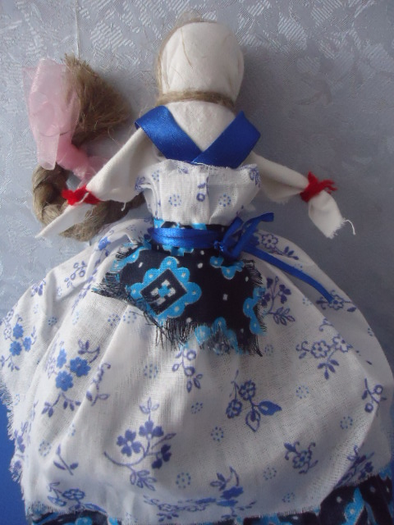
Девка - Баба
Кукла Девка-баба представляет ценностные ориентиры и задачи женщины до замужества, когда она в девицах, и после замужества, когда она становится бабой. Почему режет слух это «превращается в бабу»? Да потому, что сегодня значение слова баба совсем иное. Называться бабой, по словам этнографа Велесовой С.В., было весьма почётно и это надо было заслужить, родив продолжательницу рода − девку. Женщина, породившая животворящую силу только и могла носить это звание Баба.
А рожающие сыновей оставались молодухами.

